Slide 1
Sección 6 - SpotiApp
Spotify API

Slide 2
Primeros componentes
npm add jquery --save
npm add popper.js --save
npm add bootstrap --save
ng g c components/home --spec=false -is
ng g c components/search --spec=false –is
ng g c components/artista --spec=false –is
ng g c components/shared/navbar --spec=false –is

Slide 3
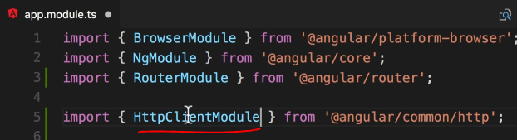
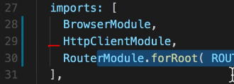
Consumir APIs

Slide 4
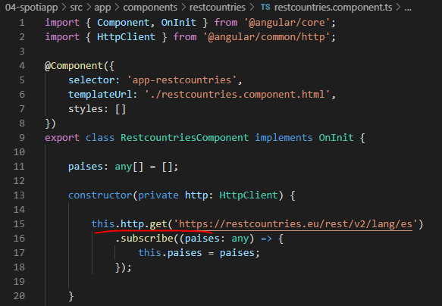

Slide 5
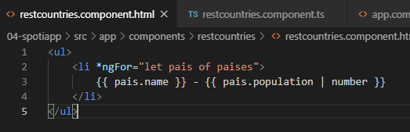

Slide 6
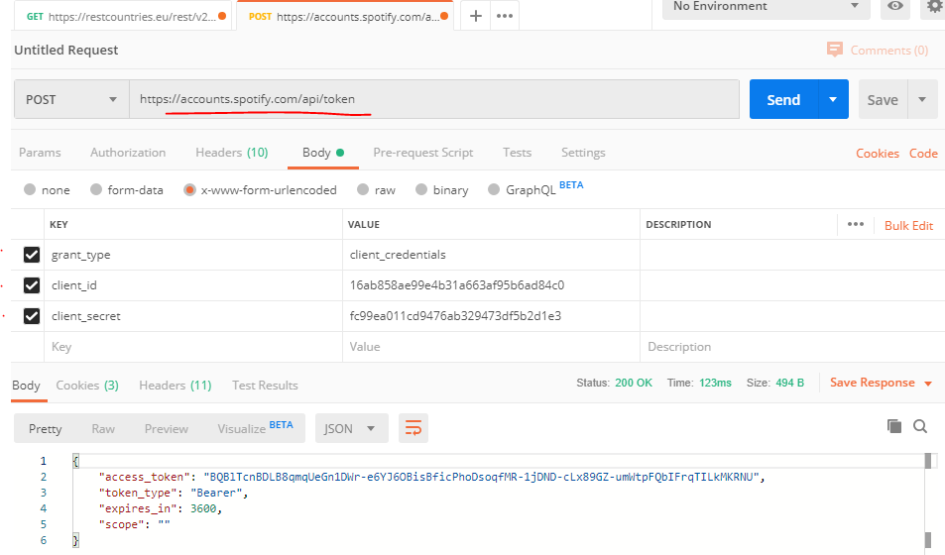
Get Spotify token
https://accounts.spotify.com/api/token
Client ID 16ab858ae99e4b31a663af95b6ad84c0
Client Secret fc99ea011cd9476ab329473df5b2d1e3

Slide 7
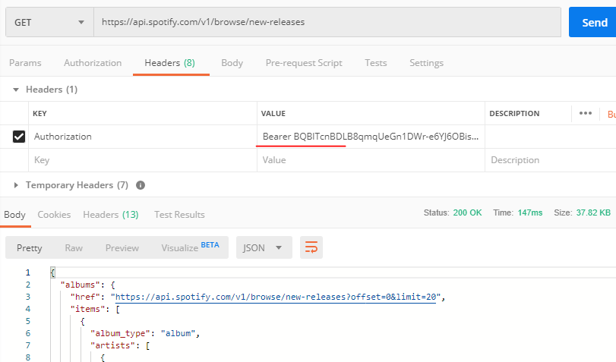
Usar el token anterior:

Slide 8
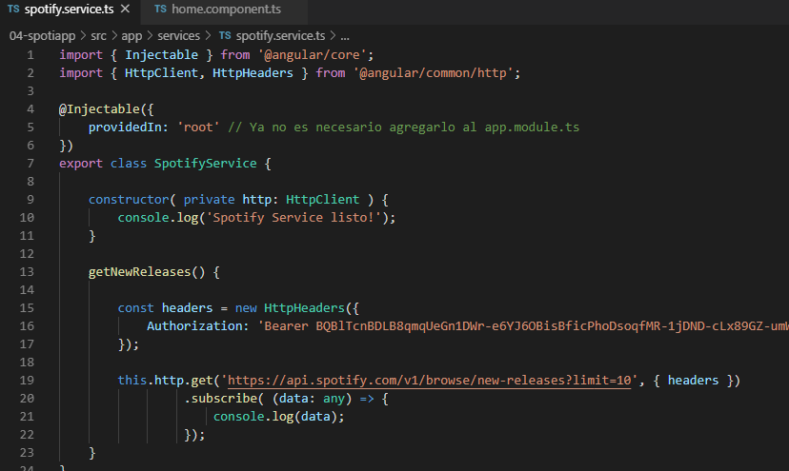
Desde angular

Slide 9
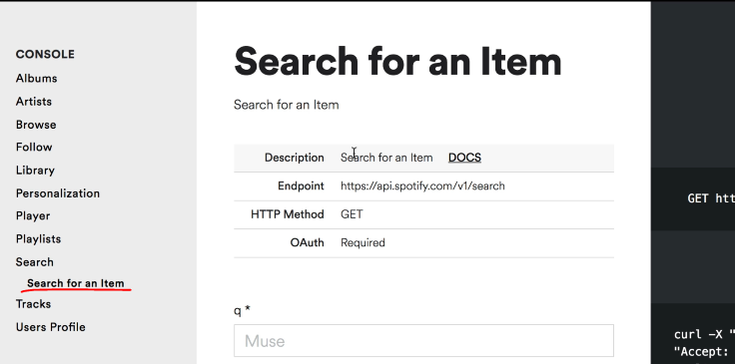
Search
https://developer.spotify.com/console/search/

Slide 10
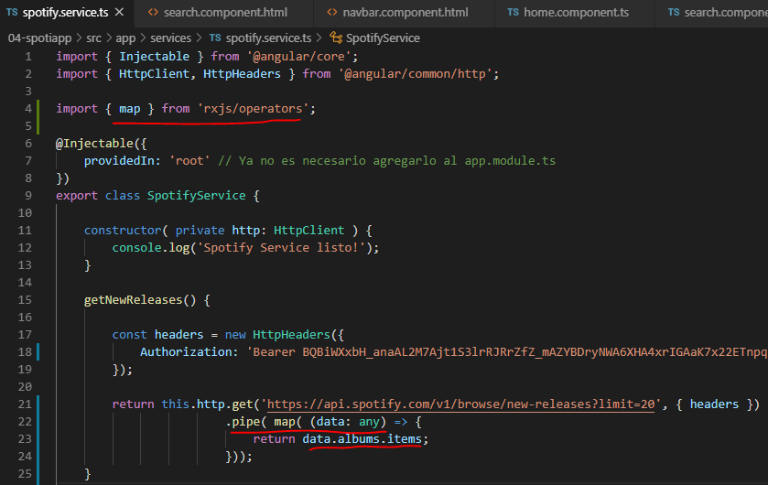
Maps en observables
Para filtrar la respuesta de la api dejando solo las propiedades que interesan.

Slide 11

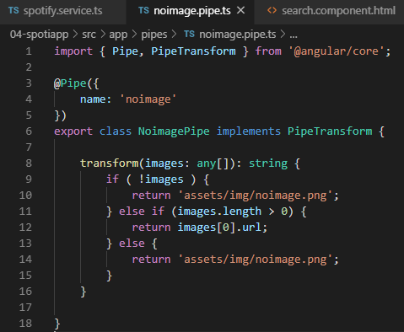
Pipe noimage

Slide 12
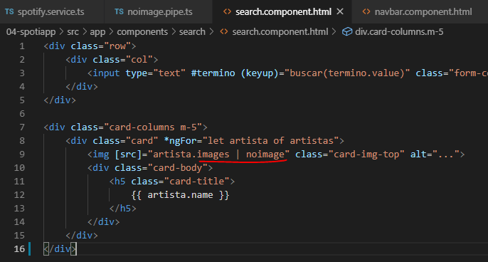

Slide 13

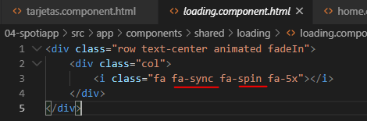
Loading component

Slide 14
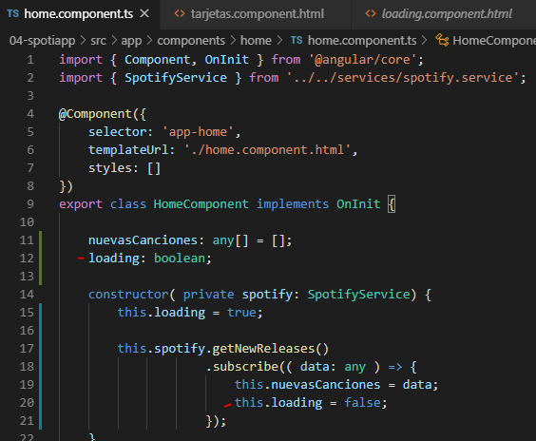
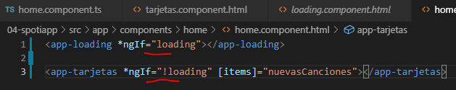

Slide 15
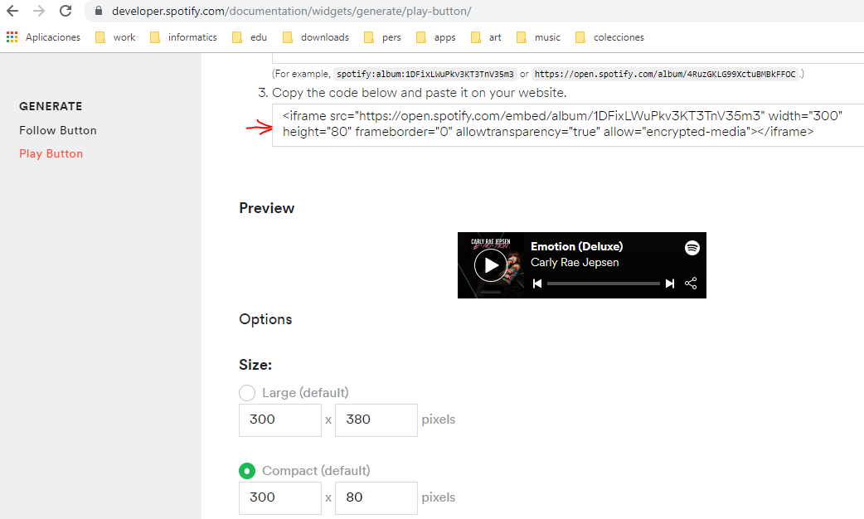
Widget
https://developer.spotify.com/documentation/widgets/generate/play-button/

Slide 16
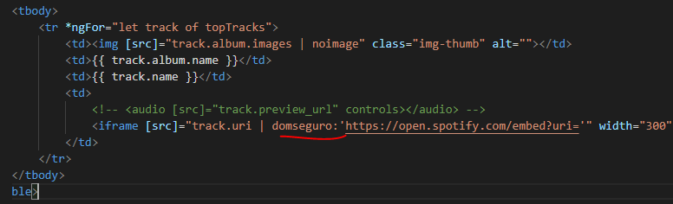

Slide 17
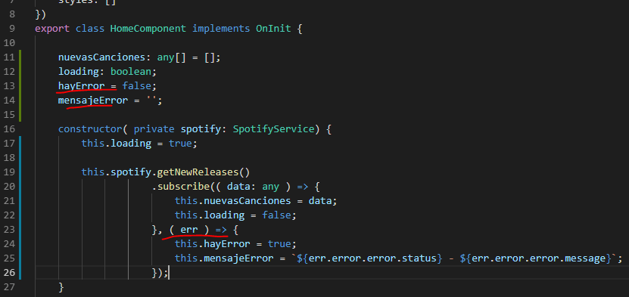
Manejo de errores con un Observable

Slide 18
